Slide 1

MONITOR DE TEMPERATURA COM SNMP
DISCIPLINA: BACHARELADO EM CIÊNCIA DA COMPUTAÇÃO
MATÉRIA: MICROCONTROLADORES
AUTORES: GUSTAVO CONFORTI, MARCELO JORDANO C. MENEZES E RONALDO PINTO

Slide 2
APRESENTAÇÃO GERAL DO PROJETO
Problema:
O projeto surgiu de uma oportunidade comercial na empresa de um dos integrantes. É uma companhia de gerenciamento e implementação de redes, segurança e virtualização para terceiros. A ideia é criar um dispositivo que possibilite a monitoria remota da temperatura do data center do cliente 24/7, como serviço; o termômetro irá enviar dados para as ferramentas de monitoramento da empresa. Cada técnico levará um desses consigo e será bonificado com uma porcentagem de cada implementação.
Atualmente a empresa não disponibiliza controle de temperatura para os clientes, logo seria uma adição ao seu portfólio de produtos.

Slide 3
APRESENTAÇÃO GERAL DO PROJETO
Solução do Problema:
Proporcionar uma opção barata para geração de dados de temperatura, esta irá alimentar ferramentas externas de monitoramento de recursos através do protocolo snmp. Com isto, será possível a configuração de thresholds máximos e mínimos e o geração de alertas mediante a ultrapassagem dos mesmos e os valores lidos pelo dispositivo poderão ser interpretados por softwares terceiros.

Slide 4
APRESENTAÇÃO GERAL DO PROJETO
Visão geral:
O projeto será baseado em três pilares principais.
Para hardware, utilizaremos o módulo NodeMCU e o sensor de temperatura DHT11, eles serão responsáveis pela coleta e conversão dos dados climáticos do ambiente.
O protocolo SNMP será o encarregado de transmitir essas informações para outros dispositivos em rede.
Como prova de conceito, usaremos uma VM do Zabbix para visualizar os dados gerados pelo termômetro.

Slide 5
descrição do problema
Mussum Ipsum, cacilds vidis litro abertis. Quem manda na minha terra sou euzis! Quem num gosta di mim que vai caçá sua turmis! Delegadis gente finis, bibendum egestas augue arcu ut est. Todo mundo vê os porris que eu tomo, mas ninguém vê os tombis que eu levo!

Slide 6
descrição do problema
alternativas disponíveis:
Mussum Ipsum 1:
Mussum Ipsum, cacilds vidis litro abertis. Sapien in monti palavris qui num significa nadis i pareci latim. Cevadis im ampola pa arma uma pindureta. Atirei o pau no gatis, per gatis num morreus. Posuere libero varius. Nullam a nisl ut ante blandit hendrerit. Aenean sit amet nisi.

Slide 7
descrição do problema
alternativas disponíveis:
Mussum Ipsum 2:
Mussum Ipsum, cacilds vidis litro abertis. Sapien in monti palavris qui num significa nadis i pareci latim. Cevadis im ampola pa arma uma pindureta. Atirei o pau no gatis, per gatis num morreus. Posuere libero varius. Nullam a nisl ut ante blandit hendrerit. Aenean sit amet nisi.

Slide 8
descrição do problema
alternativas disponíveis:
Mussum Ipsum 3:
Mussum Ipsum, cacilds vidis litro abertis. Sapien in monti palavris qui num significa nadis i pareci latim. Cevadis im ampola pa arma uma pindureta. Atirei o pau no gatis, per gatis num morreus. Posuere libero varius. Nullam a nisl ut ante blandit hendrerit. Aenean sit amet nisi.

Slide 9
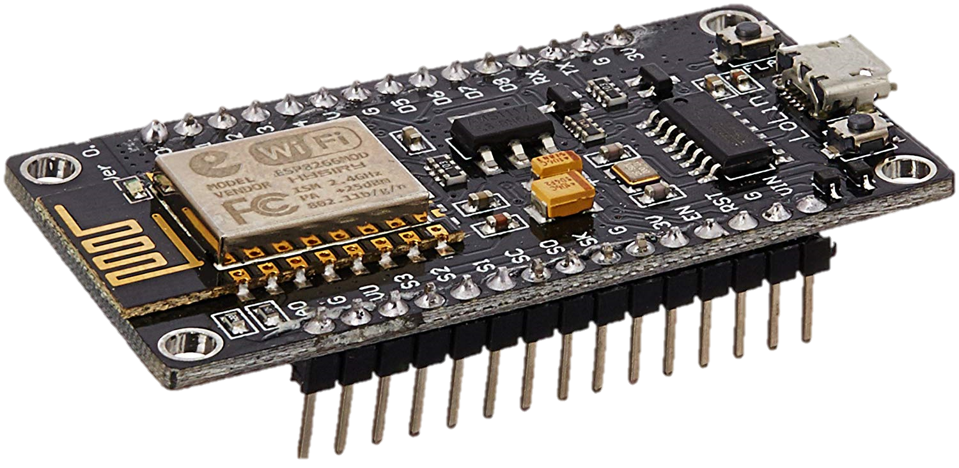
ANÁLISE DAS TECNOLOGIAS E FERRAMENTAS
nodemcu:
O NodeMCU é uma plataforma open source com o microcontrolador chinês ESP8266. Possui funcionalidade Wi-Fi integrada, por isso muitas vezes é chamado comumente de “módulo Wi-Fi”.
O ESP8266 pode funcionar no modo standalone, ou seja, sendo a MCU do projeto. É possível também utilizá-lo como escravo com interface em outra controladora central do projeto.
https://www.espressif.com/sites/default/files/documentation/0a-esp8266ex_datasheet_en.pdf
Acessado em 31/10/2019

Slide 10
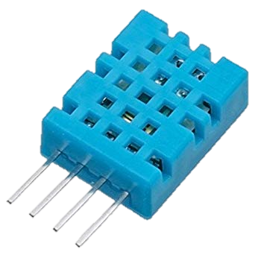
ANÁLISE DAS TECNOLOGIAS E FERRAMENTAS
Sensor DHT11
O DHT11 é um sensor de temperatura e umidade complexo, com saída de sinal digital calibrada. Contém medição de umidade de tipo resistivo e um componente de medição de temperatura NTC, conectado a um microcontrolador interno de 8 bits de alto desempenho. Este sensor é altamente utilizado em projetos de automação e provas de conceito de produtos. Possui uma resposta e precisão satisfatória, que aliada com o bom custo benefício o torna uma das principais opções para projetos simples de automação
https://www.mouser.com/datasheet/2/758/DHT11-Technical-Data-Sheet-Translated-Version-1143054.pdf
Acessado em 31/10/2019

Slide 11
ANÁLISE DAS TECNOLOGIAS E FERRAMENTAS
Protocolo SNMP
O Simple Network Management Protocol (SNMP) teve sua origem na RFC 1067 em 1988, evoluindo por algumas versões, estando atualmente na versão 3. É um protocolo da camada 7, que utiliza usualmente a porta 161 do protocolo 17.
É baseado no modelo gerente – agente; a estação de gerenciamento se comporta como cliente e o dispositivo de rede a ser monitorado se comporta como servidor, enquanto que na operação TRAP ocorre o oposto, pois é o dispositivo gerenciado que inicia a comunicação. Como as tarefas mais complexas de processamento e armazenamento de dados ficam com o gerente, o protocolo requer pouco processamento e pouco software, tornando sua adoção extremamente barata.
O protocolo, usado na maioria das vezes em sistemas de gerenciamento de dispositivos ligados em rede, é composto por dois objetos fundamentais: MIB e OID
https://www.teleco.com.br/tutoriais/tutorialsnmp/pagina_2.asp
Acessado em 31/10/2019

Slide 12
ANÁLISE DAS TECNOLOGIAS E FERRAMENTAS
ZABBIX
Uma ferramenta de monitoramento de dispositivos e aplicações em rede. Mesmo sendo totalmente open-source, é altamente adotada no ambiente corporativo, devido a sua facilidade de implementação e vasta documentação; o grande número de usuários culmina em um grande número de casos de uso e templates, diminuindo o tempo de configuração e troubleshooting de novos monitores ou dashboards. Além disso, o protocolo aberto possibilita uma fácil integração com outras ferramentas, como o Grafana, para o desenvolvimento dashboards complexos, o ELK Stack, para centralização, armazenamento e correlacionamento de eventos, entre outros
https://www.zabbix.com/features
Acessado em 31/10/2019

